Slide 1

Personalized AI PET 졸업작품 1 - Team 6
202033312 Kim Yeji
202139848 Kang Minjae
202135771 Park Jonghyun
202135744 Kim Uijin
202135826 Jang Heejin
Notes:
AI PET project

Slide 2
Table of contents
01
02
03
04
05
Motivation
Our Goal
Backgrounds
Overall Architecture
Plan
Notes:
목차

Slide 3
01
Motivation
Notes:
동기

Slide 4
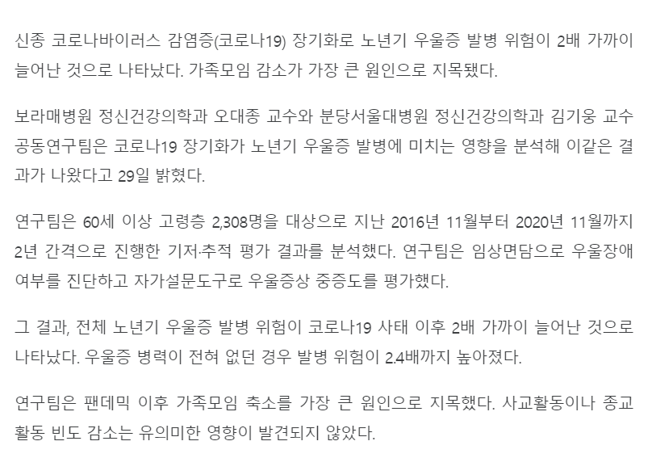
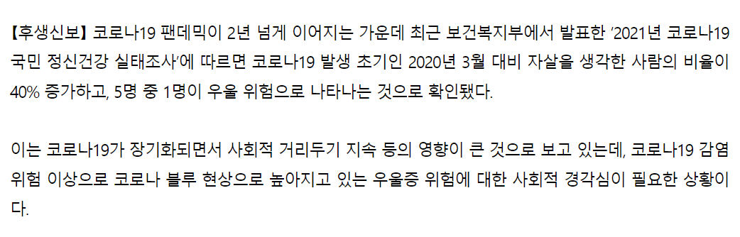
Social Issues
<청년의사 뉴스레터, 2022>
<Medical World News, 2022>
Notes:
사회적 이슈, 배경 - 코로나 19 이후 사람들이 우울증이 심해졌음, 이를 해결 할 수 있는 방안을 생각해봄

Slide 5
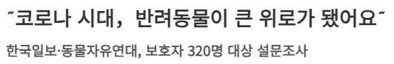
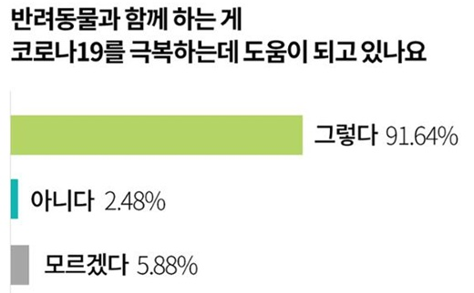
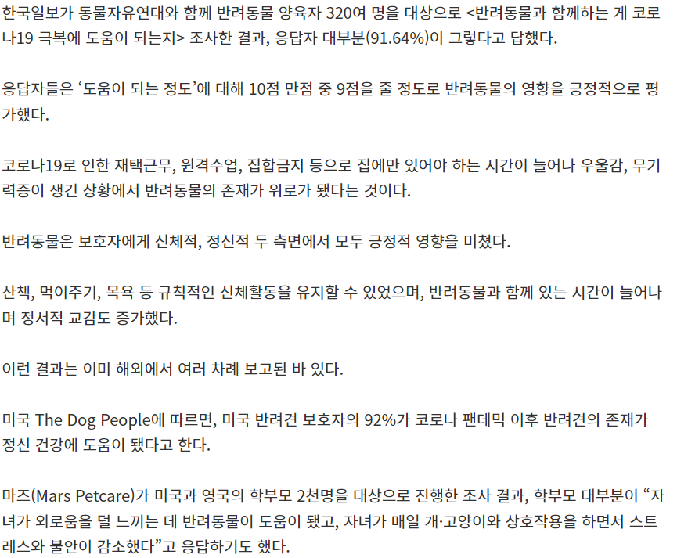
Effects of Pet
<데일리벳, 2021>
Notes:
우울증을 해결해 줄 수 있는 것 중 하나가 반려견

Slide 6
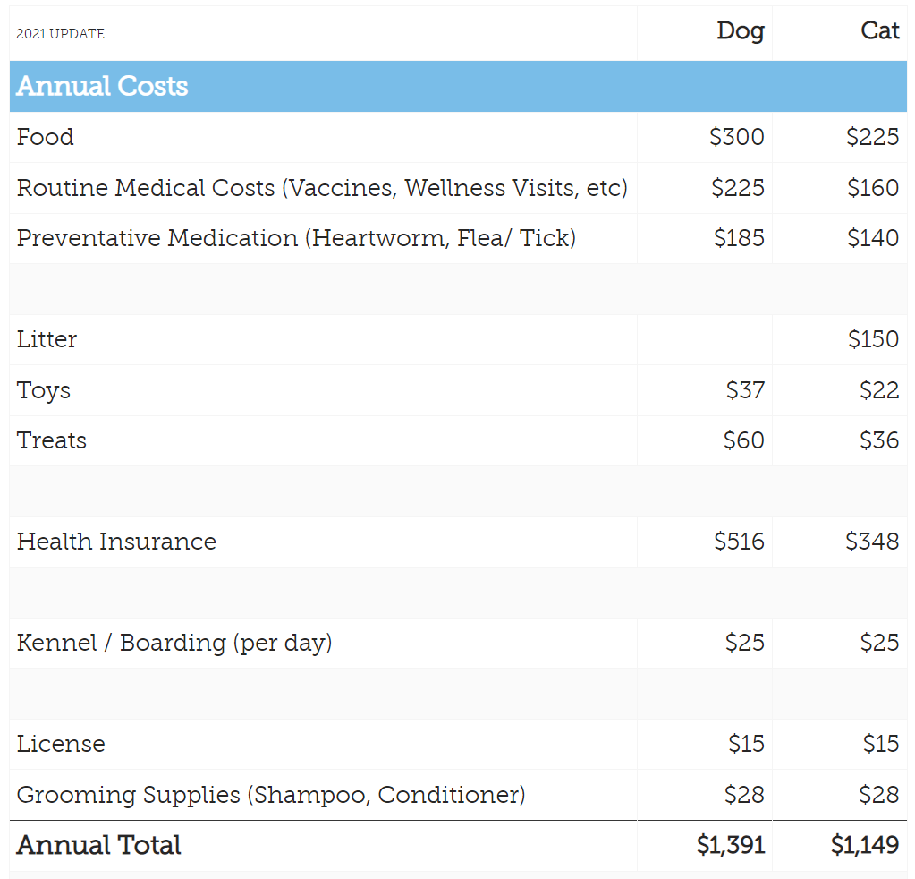
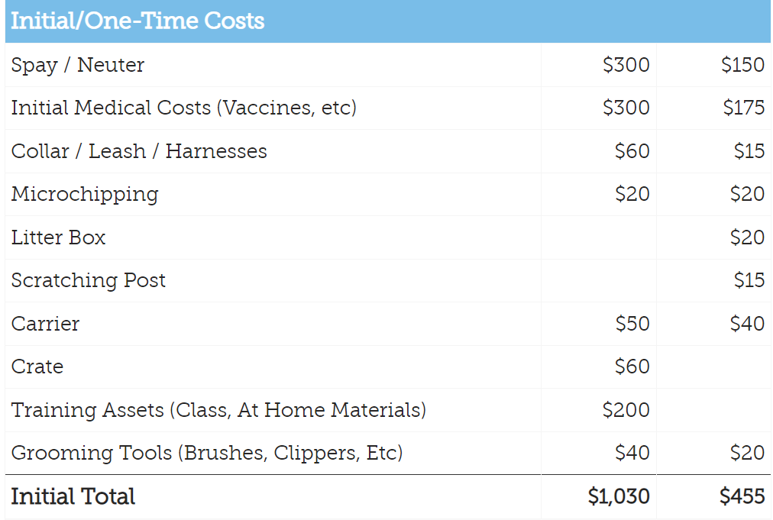
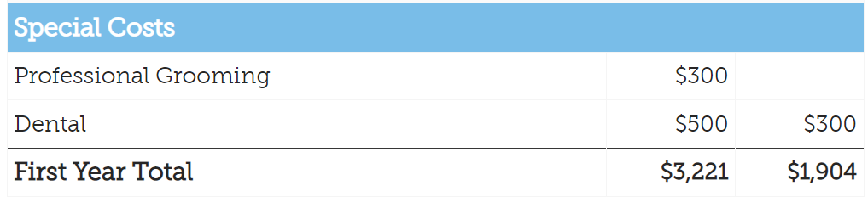
lssue of raising Pets 1 - Cost
<Article3> Cutting Pet Care Costs
Notes:
하지만 반려견은 비용적 부담이 있어서 함부로 키울 수 없음

Slide 7
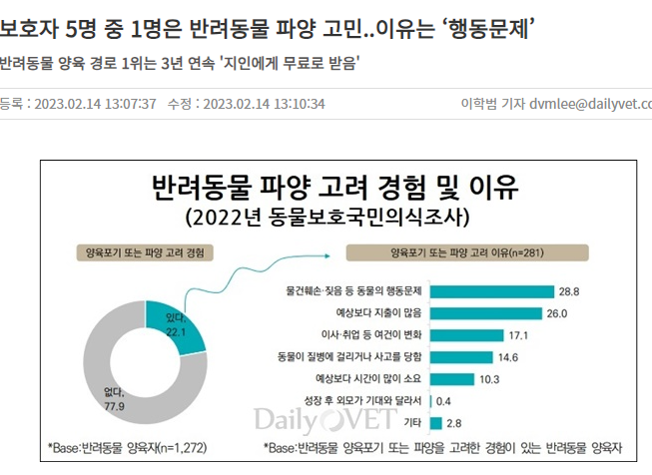
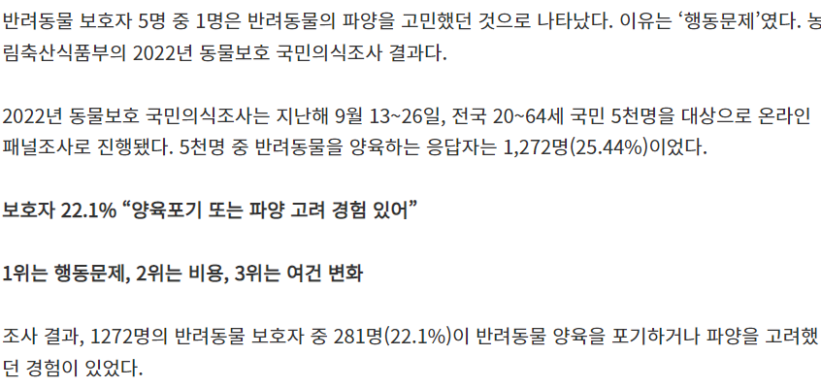
Issue of caring for Real Pets 2 - Behavior Problem
행동문제: e.g.,) 짖기, 물기 등 자신의 생각과 다른 반려견의 행동들에 의한 문제
<Article3>소통하는 수의사 전문 daily pet
Notes:
그리고 반려동물의 행동문제 때문에 키우는 것에 부담감이 심했음 (짖기, 물기 등 자신의 생각과 다른 반려견의 행동들에 의해서)

Slide 8
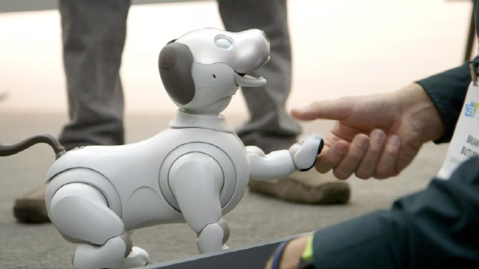
“AI PET”
Notes:
따라서 이러한 비용, 행동문제를 극복해보고자 ai pet을 생각했음

Slide 9
02
Our Goal
Notes:
목적 (기존의 ai pet과 다른 점)

Slide 10
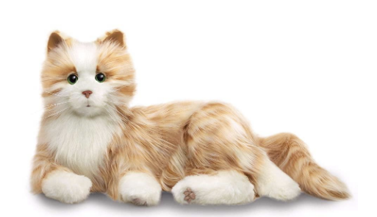
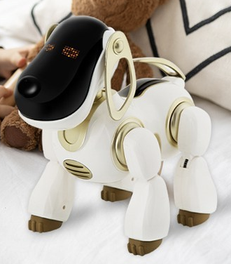
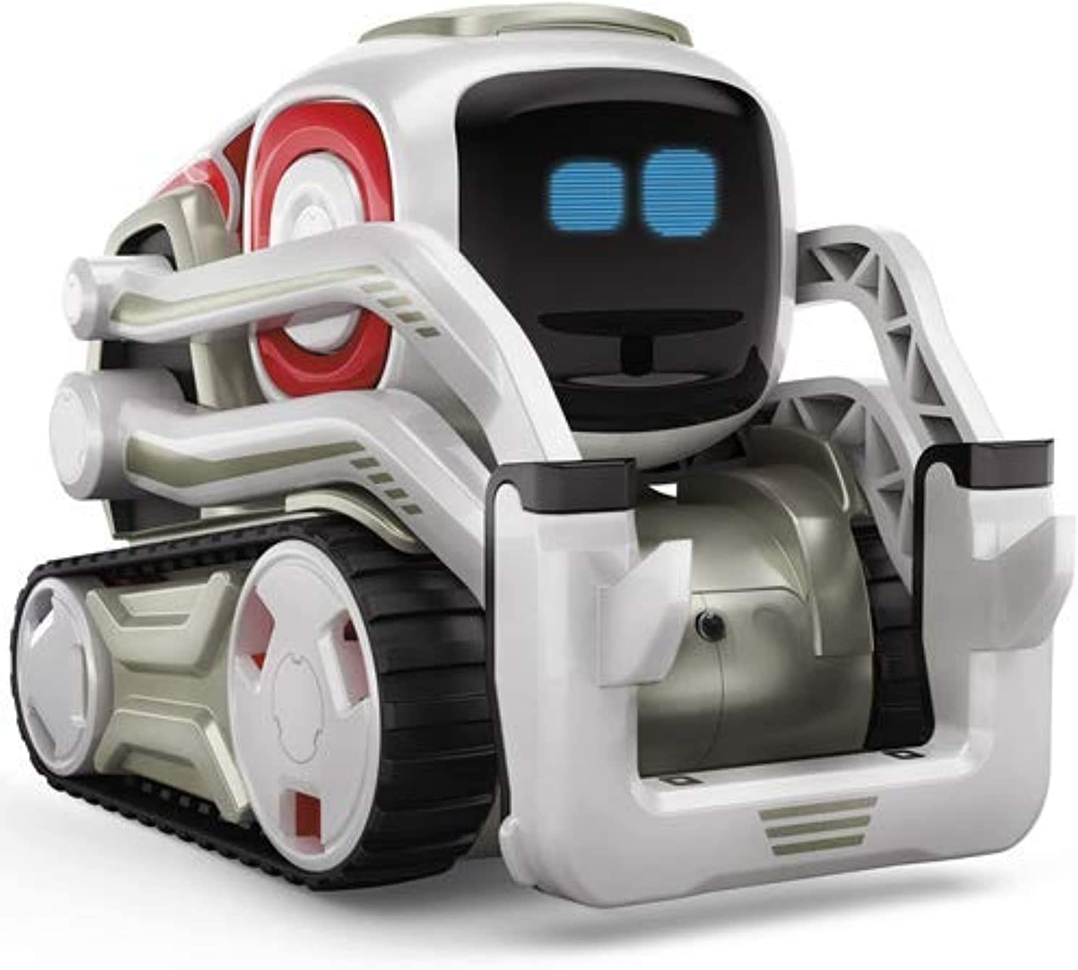
Existing Devices
Cozmo
Joy for All
Jeromi
Ask for the weather or time through voice commands
Cat-Like Moves and Sounds
Using built-in sensor
Control the motion of the robot with the remote control remote control
Using built-in sensor
Notes:
앞서 실제 pet의 문제점으로 행동 문제와 가격을 고려하여 시장조사를 한 결과, 기존의 ai pet에는 cozmo와 joy for all, 그리고 Jeromi가 있음.

Slide 11
Comparison: AI Pet vs Real Pet
Maintenance
Always Available
Behavior
Problem
Solving
Stress Relief
Customized
Experience
Social Interaction
AI pet
Real pet
Notes:
대표적인 3가지의 ai펫들과 실제 펫을 비교해보자면
실제 펫은 스트레스 완화와 사회적 상호작용 부분에는 더 뛰어날지 몰라도 평생 살수없다는것과 건강문제 , 항상 이용가능하지 못하다는 단점이 있었음.

Slide 12

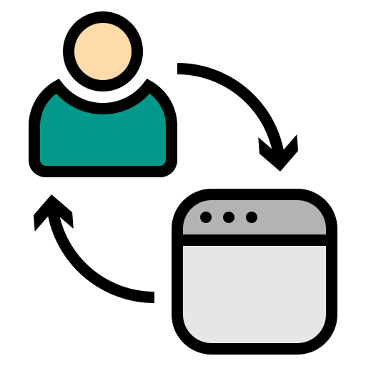

Limitations of Existing Devices
1
Lack of Emotion Recognition
Unnatural Interaction
2
3
Limited Personalization
Notes:
앞의 ai pet을 대표하는 공통적인 단점으로 주인의 감정을 인식하지 못하고 부자연스러운 상호작용이 있고, 주인에 맞춘 개인화 시스템이 없다는 것임.

Slide 13
Our Goal
1
Enhanced Emotion Recognition
More Natural Interaction
2
3
Expanded Personalization
Notes:
ai pet의 단점들을 보완하는 것을 목적으로 함. 감정인식, 조금 더 자연스러운 상호작용, 개인화 모델

Slide 14
03
Backgrounds
Notes:
기존의 기술들 (배경으로 사용할 기술)

Slide 15


Real-Time and Accurate Model
0
Model Selection
Criteria
Inference Speed
2. Accuracy
Notes:
사용할 모델의 선정 기준은 반응이 빠르고 정확도가 높은 모델들로 선정하였음.

Slide 16
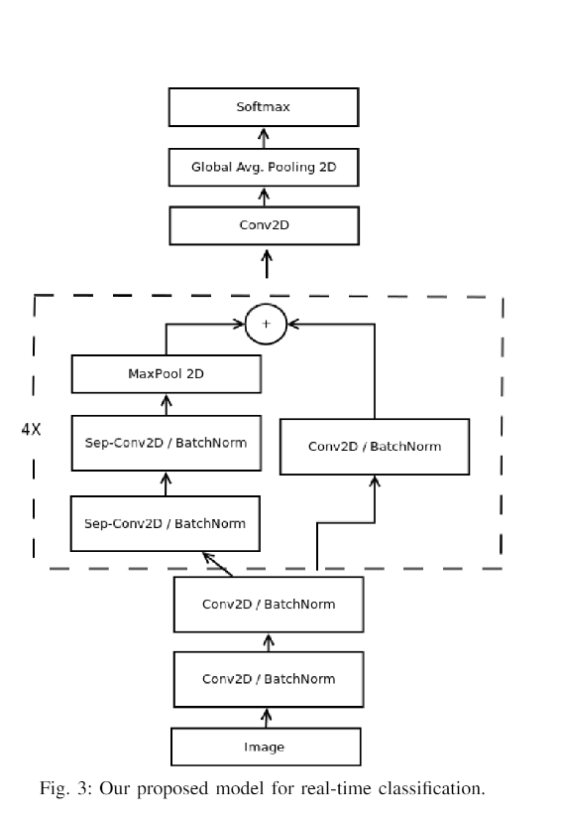
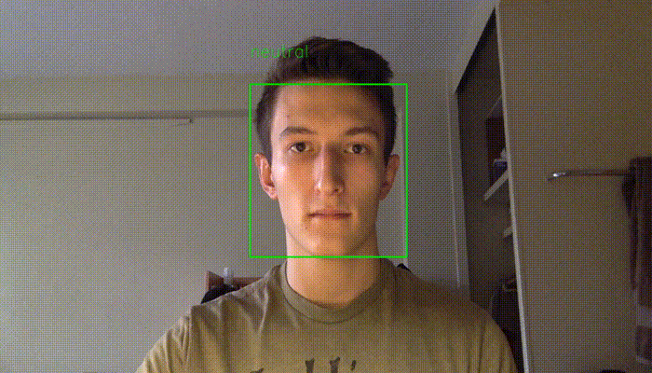
<Real-time CNN for Emotion Classification>
1
Enhanced Emotion Recognition
<Model Structure>
https://github.com/petercunha/Emotion
Using Dataset : FER-2013
Notes:
사람의 감정을 인식하기 위해 openCV의 표정인식 모델을 사용. 기존의 오픈소스에도 많이 있고 논문자료도 있어 이것들을 참고할 예정.

Slide 17
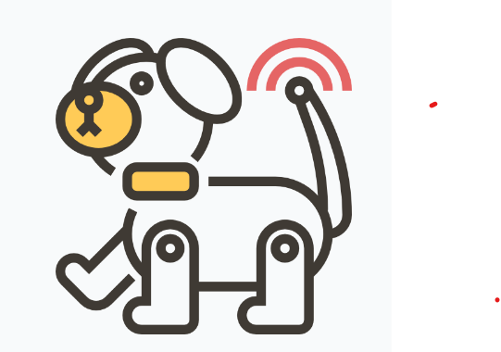


More Natural Interaction
2
User input (e.g., face expression, hand gesture)
The formalized Pet patterned the responses, builds a database, and responds based on it
Input data for recognition
Reaction
(e.g., dance, acting charm)
Behavior Instructions
pattern DB
Notes:
자연스러운 상호작용은 openCV를 통한 이미지 인식을 통해 input을 받고 그것에 대한 output값을 제공하는 식의 구조로 할 예정임. 정형화된 Pet이 반응들을 패턴 시키고 database를 구축하고 그거 바탕으로 반응함.

Slide 18



Personalized Reaction
3
Reinforcement Learning
Public training DB
Reinforcement learning
using Unity ML - agents toolkit
Personal pattern
Notes:
개인화를 위해 강화학습을 통해 주인에게 맞는 가중치를 계산해가며 개인화를 진행해감, 이를 unity ML agent로 함. unity ML agent는 강화학습을 시켜주는 도구. 미리 학습 시켜둔 모델의 가중치를 실제에서 조금씩 바꾸어가며 개인화를 진행할 예정이다.

Slide 19
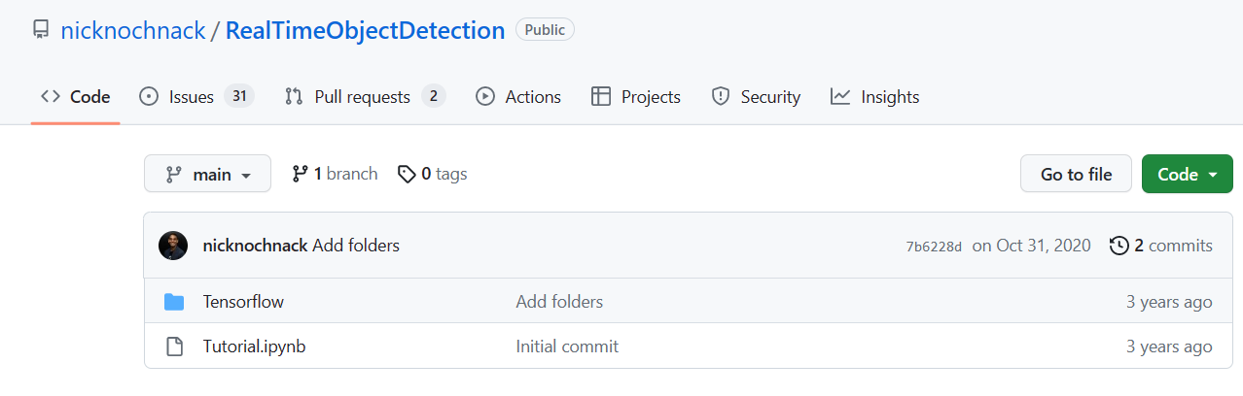
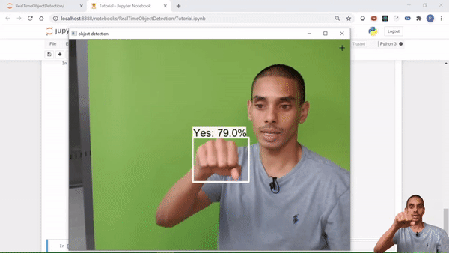
Reward Recognition for reinforcement Learning
Personalized Reaction
3
GitHub - nicknochnack/RealTimeObjectDetection
Notes:
여기서 강화학습을 위한 보상을 주기 위해 손짓으로 표정인식과 독립적으로 인식하여 보상 알고리즘을 처리할 예정. 이 때 손짓마다 어떤 의미를 지니는지에 대한 데이터 라벨링은 모델 자체에서 각각 직접 찍은 15개의 프레임 손짓 사진에 대해 라벨링을 손수 할 수 있도록 하는 툴을 지원하여 이를 통해 우리가 원하는 손 동작에 대한 라벨들을 제작하여 학습 시킬 수 있음.

Slide 20
04
Overall Architecture
Notes:
전체 구조도

Slide 21
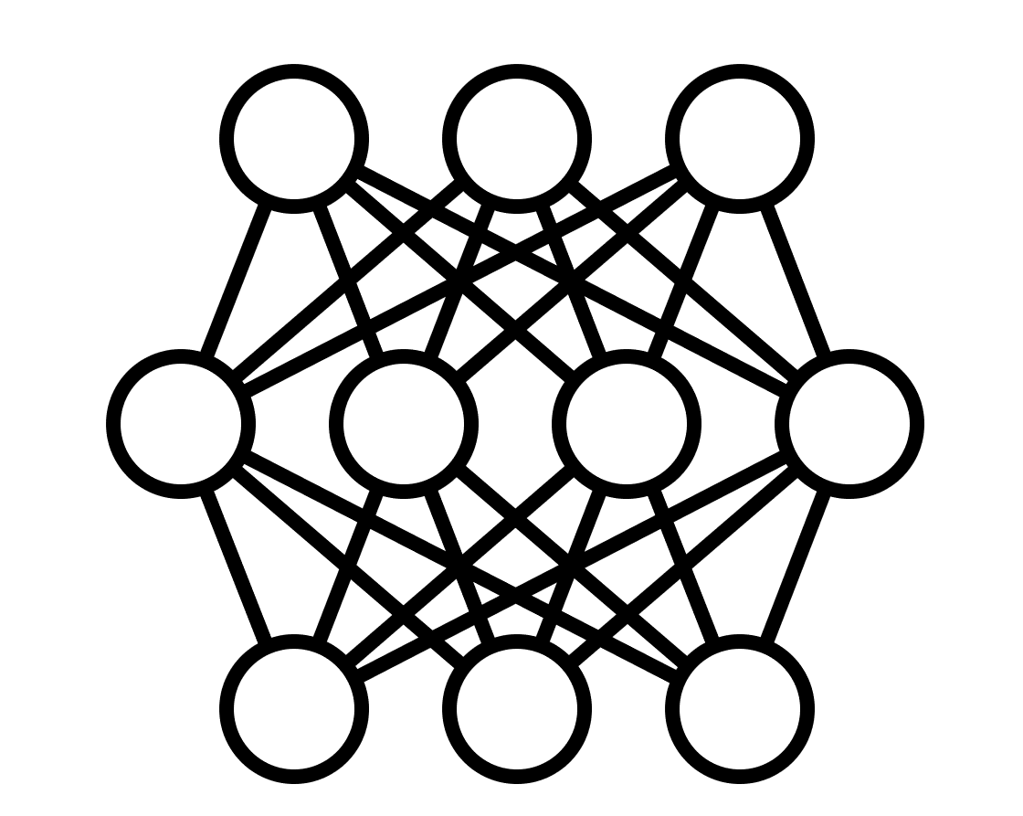
Overall Architecture
Server
Device
Emotion
Recognition
Data Input
Reward
Recognition
Reinforcement Learning
Behavior Instructions
Notes:
전체적인 구조는 디바이스로부터 데이터를 받으면 Recognition model 2개와 reinforcement model 1개를 거쳐서 행동 명령을 하여 디바이스가 움직임.

Slide 22
Server
Emotion (faces)
Input Images
Reward
(hand signs)
Raspberry Instructions
Behavior Vector
7 emotions
Update Weights
positive(+)
negative(-)
Reinforcement Learning
Behavior Recommended
Model
Notes:
서버는 디바이스로부터 표정인식으로 총 7개의 감정을 받아오고 손짓인식으로 +,- 두개의 보상을 받아옴.
이를 강화학습 모델로 보내 각각 독립적으로 감정 인풋값 및 보상 업데이트를 하고 인풋값에 대한 행동 지시 백터를 받아 이를 라즈베리 명령 신호로 치환한 후 디바이스에 보냄.
이 과정중 보상도 주인이 주는 것이기에 표정 -> 행동 -> 손짓보상 -> 업데이트 순으로 진행됨.

Slide 23

Behavior Recommendation Model
Pretrained initial model
Build a foundational model with that model
Notes:
초기 모델 설정은 cold start로 모델을 시작하는 것보다 우리가 사전에 학습시킨 모델을 배포할 예정.
따라서 우리가 미리 학습하여 초기모델을 구축하며. 그런 다음에 이를 베이스 모델로 구축해서 배포한다.

Slide 24
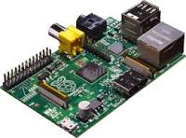
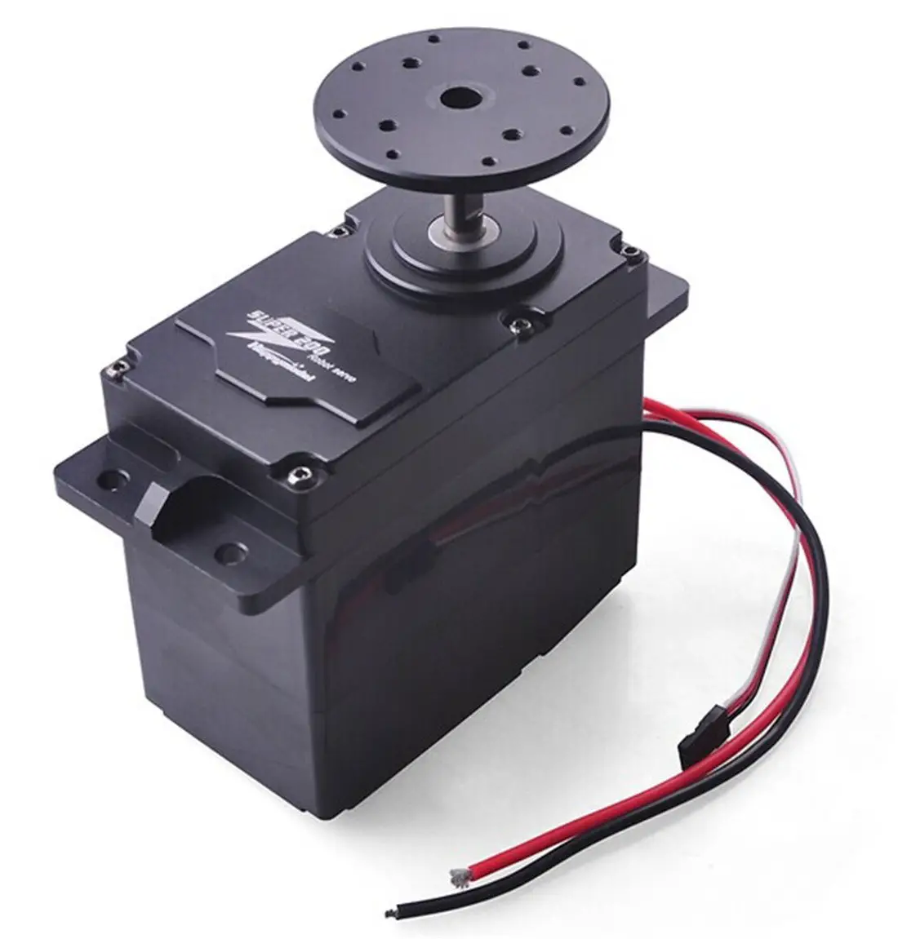
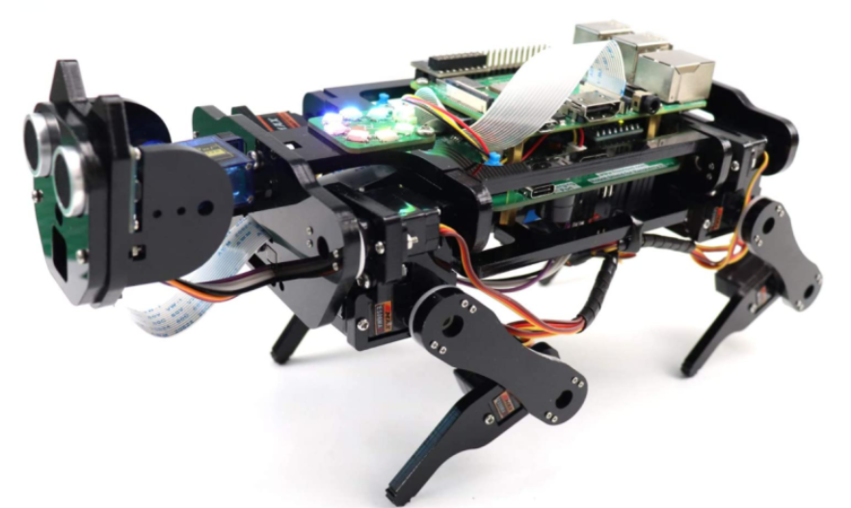
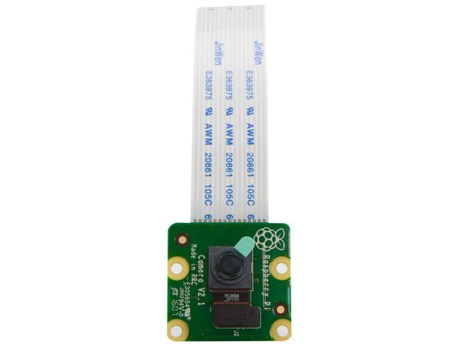
Device
x 12
Raspberry pi
Servo Motor
Robot Cat HW
Camera module
Notes:
디바이스는 라즈베리파이를 사용할 것이며 서보모터 12개를 각각의 4개의 다리에 3개씩에 단 하드웨어를 만들 것임. 카메라를 통해 openCV 툴을 사용할 수 있게 할 것임.

Slide 25
05
Schedule
Notes:
스케줄

Slide 26
Schedule
Task 1
July | Aug | Sep | Oct | Nov | Dec
Task | Description |  | Date |  | Status
Task 1 | Learning & Server |  | July 1 - August 28 |  | In progress
Task 2 | Raspberry Pi, Unity connection, Device, Reinforcement Learning |  | August 1 - October 30 |  | In progress
Task 3 | Training & Parameter Tuning |  | November 15 - December 30 |  | In progress
Learning & Server Building
Task 2
Raspberry Pi, Unity Connection, Device, Reinforcement Learning Model
Task 3
Training & Tuning
Notes:
스케줄

Slide 27
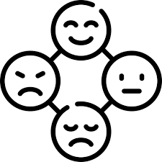




Members & Roles
Kim Yeji
Kim Uijin
Jang Heejin
Park Jonghyun
Kang Minjae
Emotion recognition model
Server
Reinforcement Learning
Reward recognition model
Data Analysis
Device
Raspberry Pi
Notes:
역할

Slide 28
Thanks!
Do you have any questions?
Notes:
감사합니다

